Slide 1

Администрация городского округа
города Калуги
О безаварийном пропуске паводковых вод в период весеннего половодья в 2026 году
ДОКЛАД
Заведующего отделом по организации защиты населения
Гапонова Алексея Алексеевича

Slide 2



Осложнения во время весеннего половодья
Затопление жилых домов и отселение людей из зоны бедствия
Разрушение объектов транспортной инфраструктуры и ограничения в работе автотранспорта

Slide 3

Администрация городского округа
города Калуги
Дата максимального подъема | Уровень подъема в м.
13.03.2016 | +0.82
13.03.2017 | +1.80
13.04.2018 | +5.84
05.04.2019 | - 0.85
10.03.2020 | - 1,45
06.04.2021 | +4,67
15.04.2022 | +6,64
01.04.2023 | +7.69
04.04.2024 | +8.40
19.04.2025 | +0,95

Slide 4
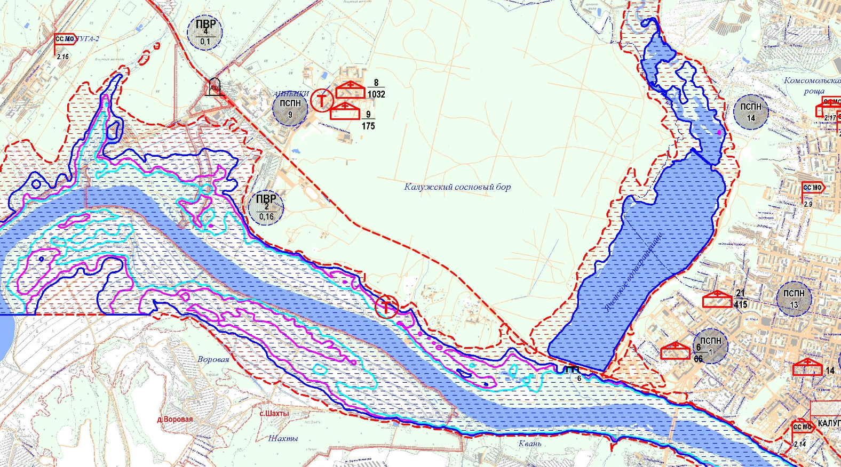
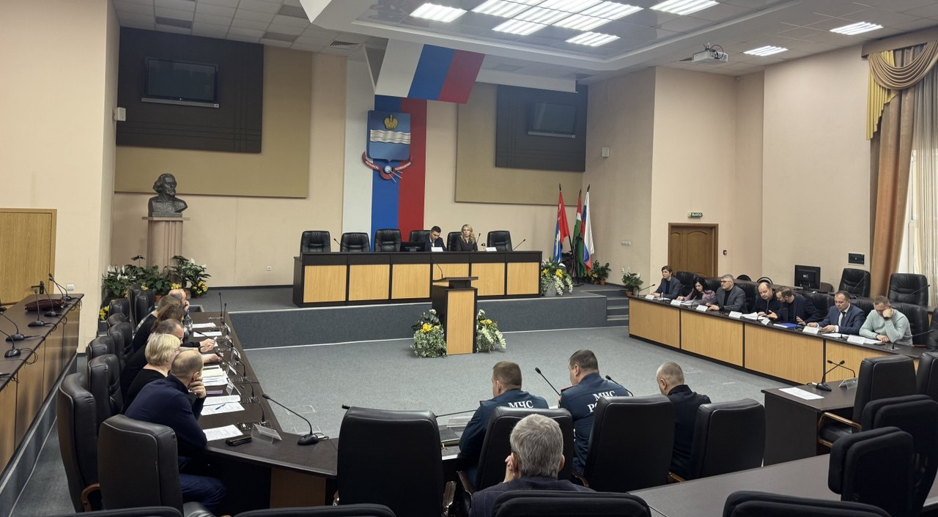
Администрация городского округа
города Калуги
План действий городского округа
Заседание КЧС и ОПБ по вопросу «Организация и проведение предупредительных мероприятий по безаварийному пропуску паводковых вод в период весеннего половодья 2026 года»

Slide 5
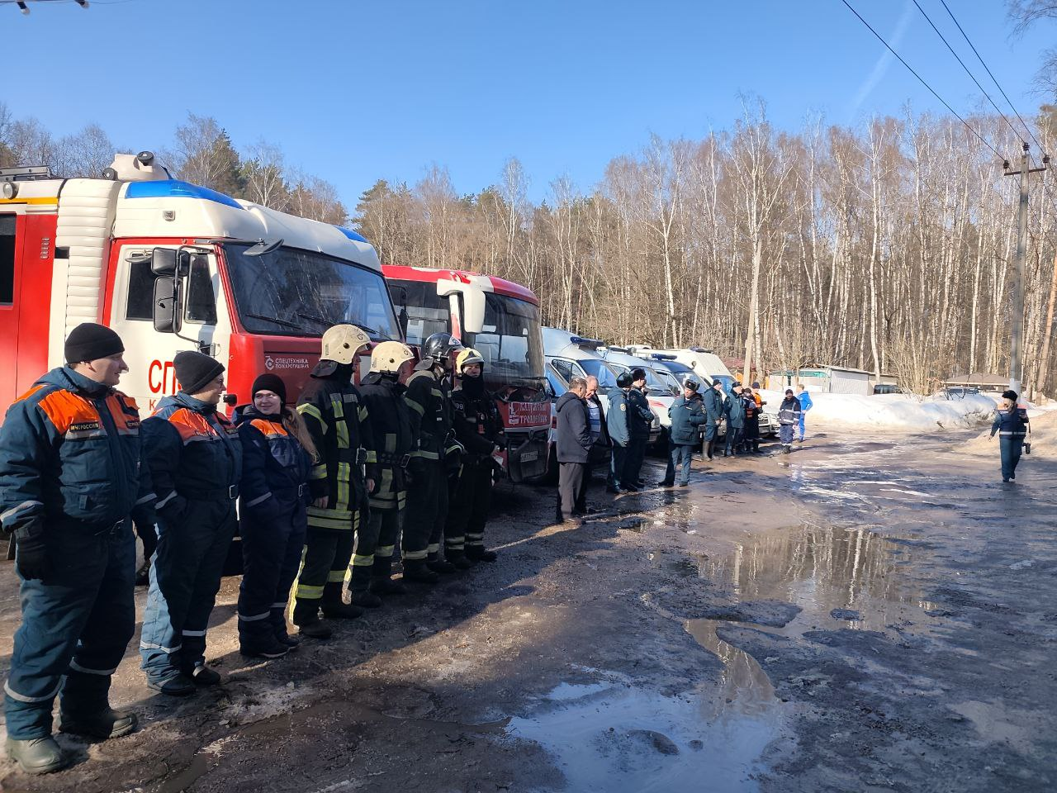
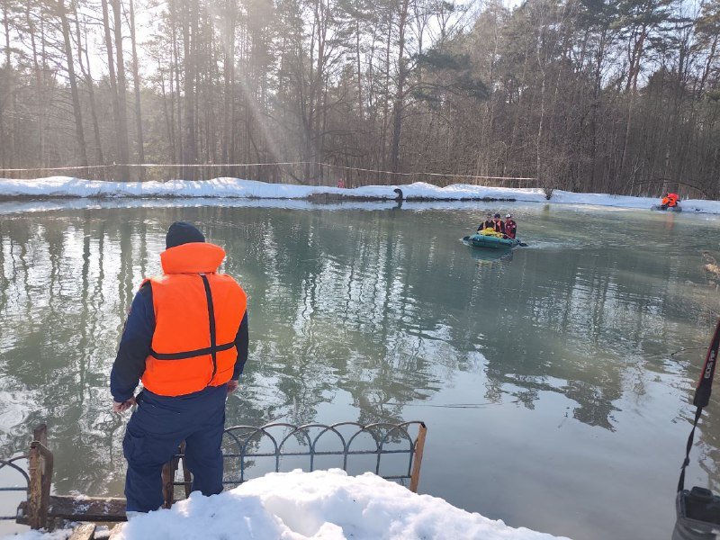
Администрация городского округа
города Калуги
Командно-штабное учение с силами городского звена ТП РСЧС по отработке вопросов безаварийного пропуска паводковых вод

Slide 6

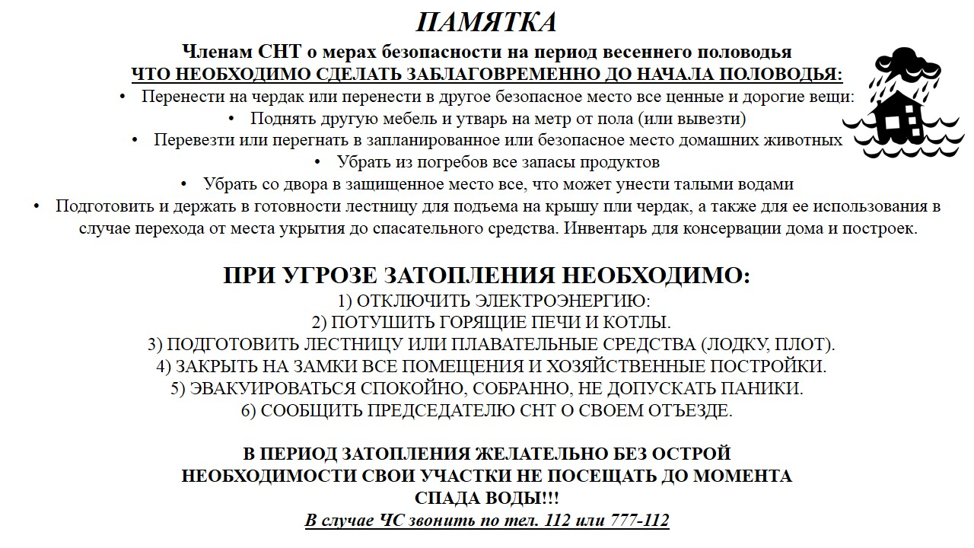
Администрация городского округа
города Калуги

Slide 7
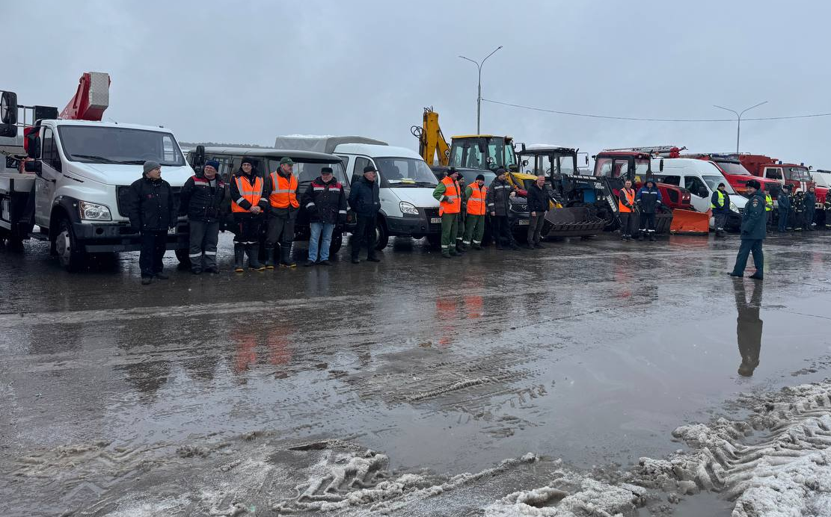
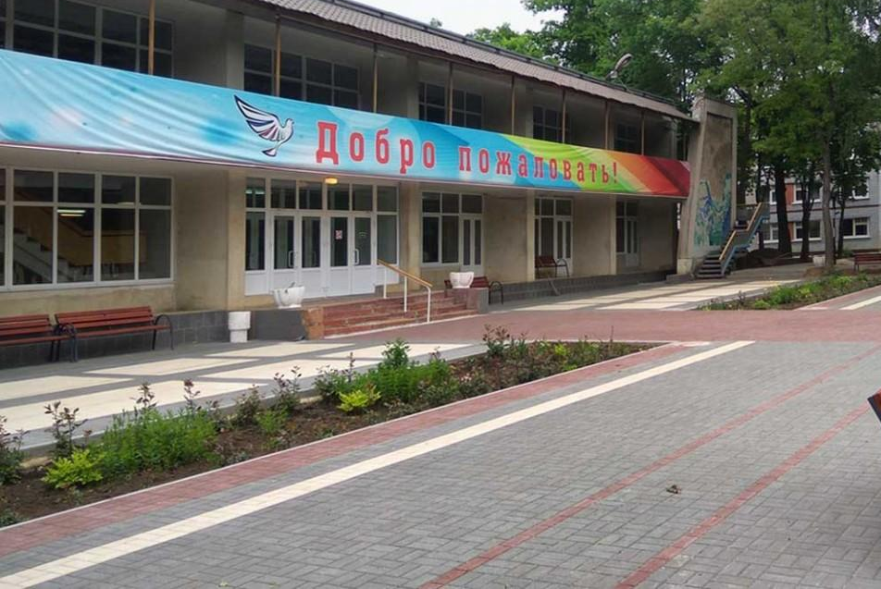
Администрация городского округа
города Калуги
Расчет сил и средств
Пункт временного размещения

Slide 8
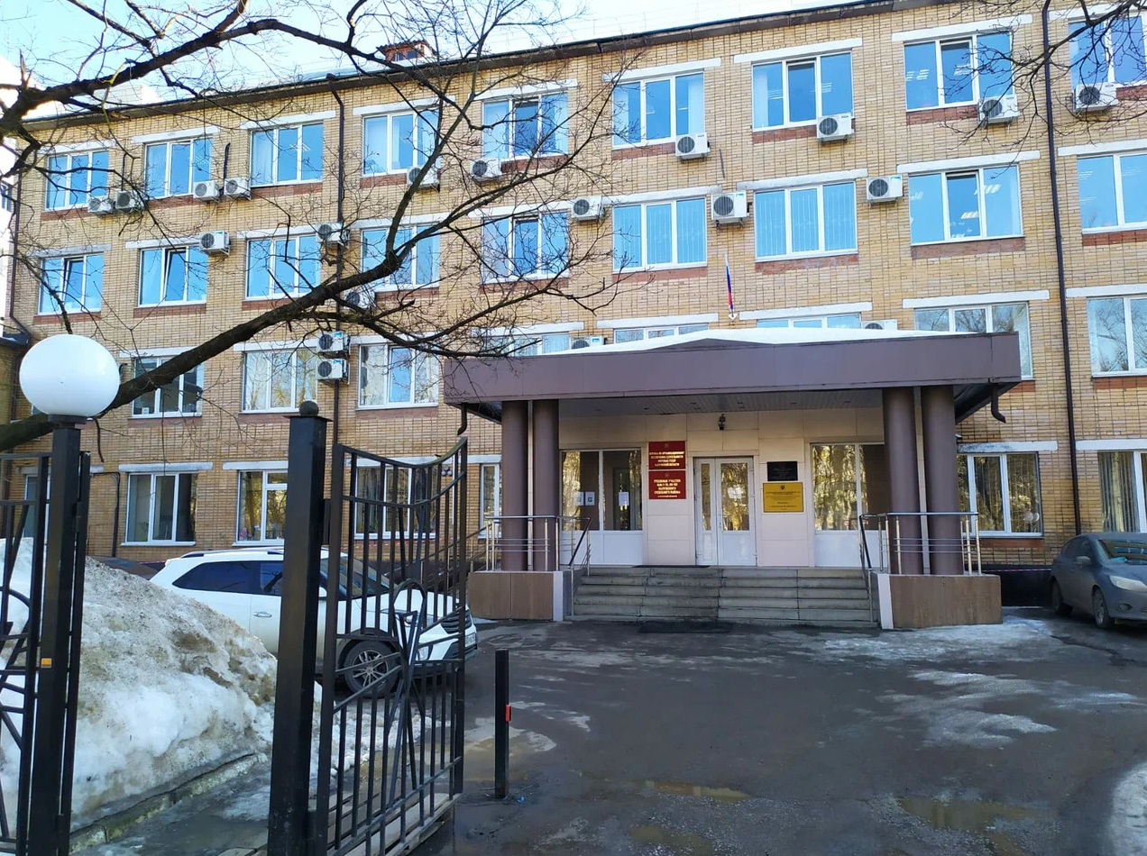
Администрация городского округа
города Калуги
Калужский центр по гидрометеорологии и мониторингу окружающей среды - филиал Федерального государственного бюджетного учреждения «Центральное управление по гидрометеорологии и мониторингу окружающей среды»

Slide 9
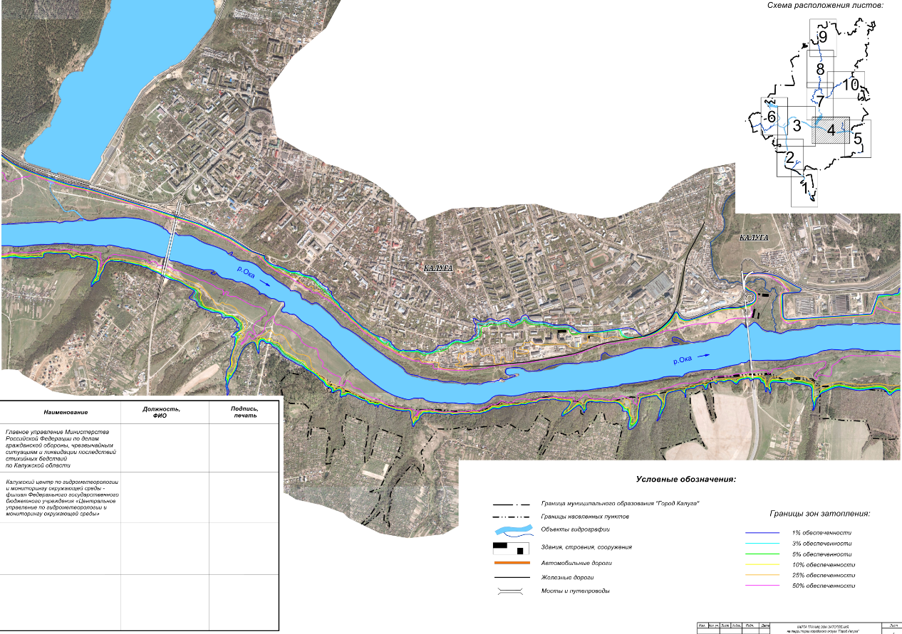
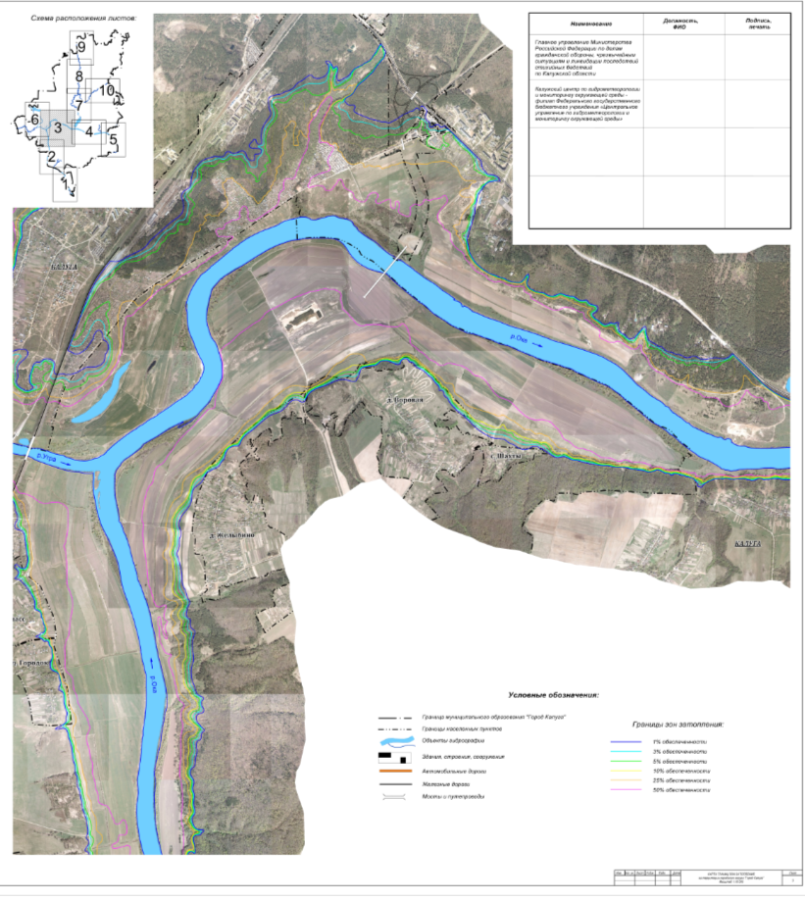
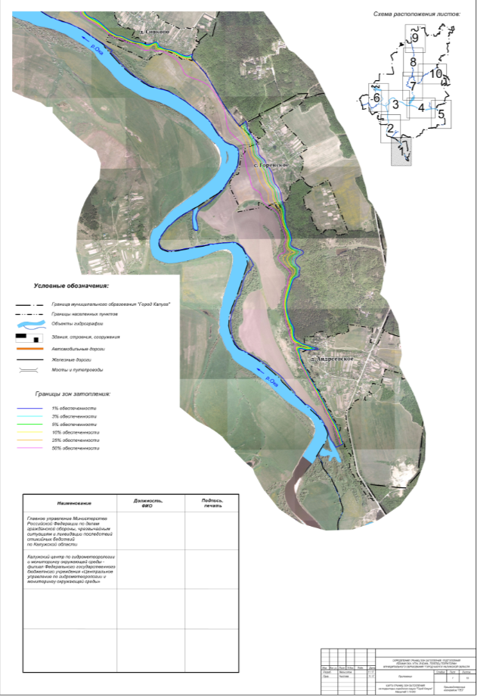
Администрация городского округа
города Калуги
Картография зон затопления

Slide 10
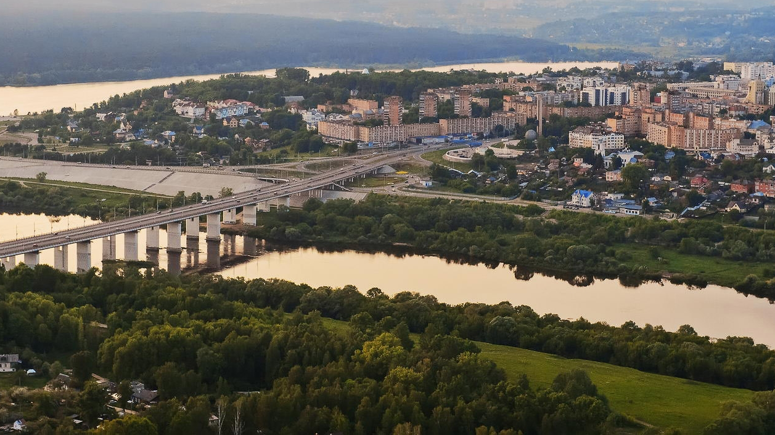

Сценарий 1
Уровень подъема м. | В зону подтопления попадают
4-9 | 13 хозяйственных объектов, в том числе:
 | 10 скважин
 | Станция технической воды
 | Горизонтальный насос ГНС
 | Каптаж ГНС

Slide 11

Сценарий 2
Уровень подъема м. | В зону подтопления попадают
9-11 | 19 технических объектов
 | 2 МКД
 | 2 объекта экономики
 | 660 человек

Slide 12
Сценарий 3
Уровень подъема м. | В зону подтопления попадают
До 13,5 | 26 жилых домов
 | 4 участка автомобильных дорог
 | 4 объекта экономики
 | Более 1000 человек

Slide 13
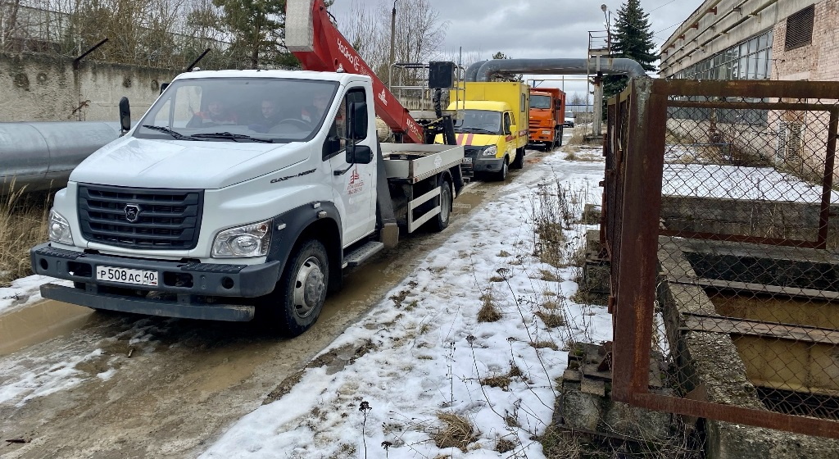
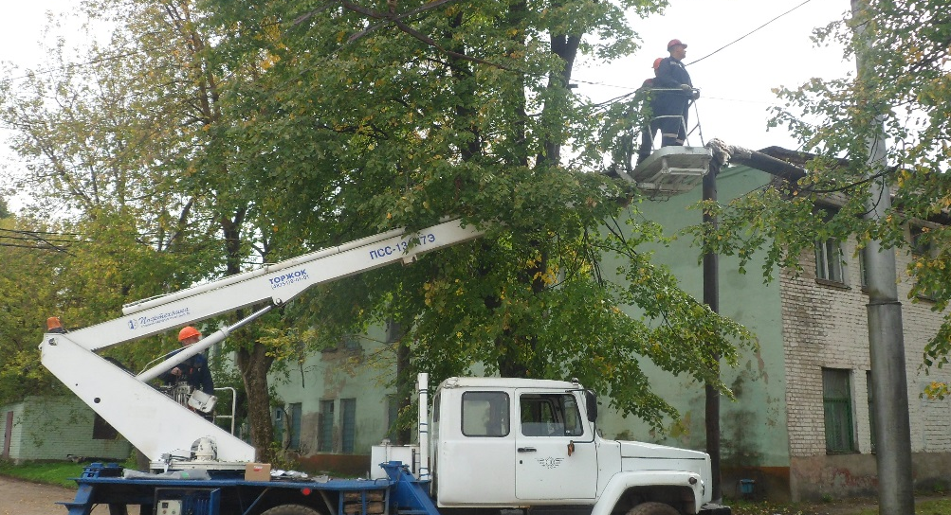
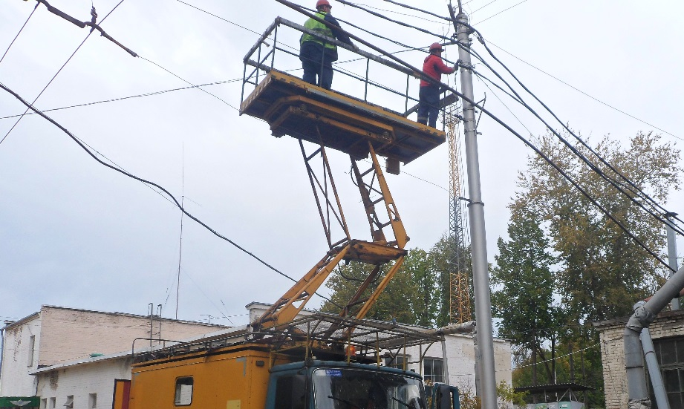
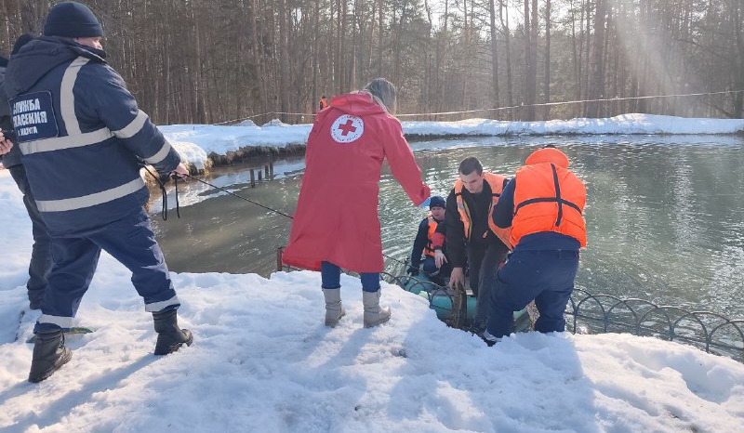
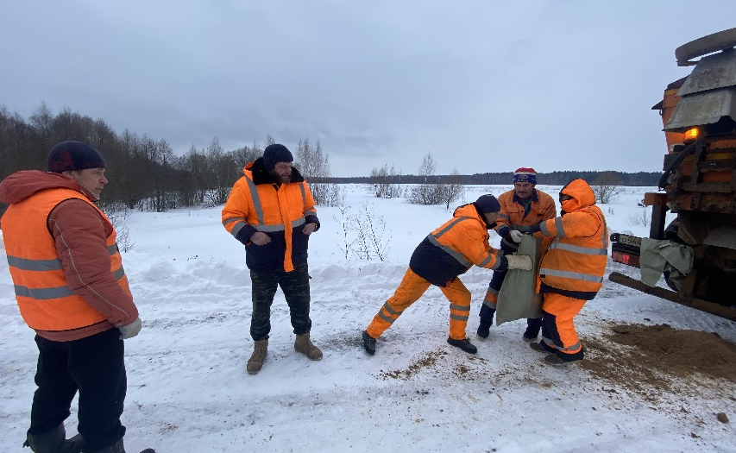
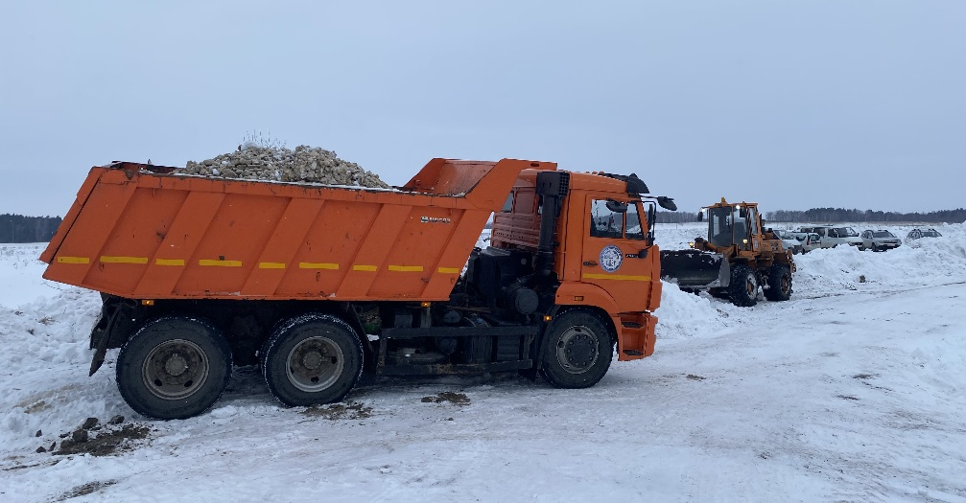
Администрация городского округа
города Калуги
Группировка сил и средств ГЗ ТП РСЧС, привлекаемых к проведению противопаводковых мероприятий на территории городского округа города Калуги
№ | Наименование организации | Л/С (чел) | Техника (ед)
1. | МБУ «СМЭУ» | 40 | 29
2. | МУП «Калугаспецавтодор» | 7 | 2
3. | МУП «Калугатеплосеть» г.Калуги | 37 | 14
4. | ГП «Калугаоблводоканал» | 32 | 12
5. | МУП ГЭТ «УКТ» г.Калуги | 3 | 3
6. | ФГБУ «Центральное управление по гидрометеорологии и мониторингу окружающей среды» (по согласованию) | 3 | 1
7. | КГЭС филиала «Калугаэнерго» ПАО «МРСК Центра и Приволжья» (по согласованию) | 60 | 7
8. | Приокские РЭС ПО филиала «Калугаэнерго» ПАО «МРСК Центра и Приволжья» (по согласованию) | 32 | 1
9. | МБУ «Зеленстрой» | 12 | 7
10. | ГБУЗ КО «Региональный центр скорой медицинской помощи и медицины катастроф» (по согласованию) | 30 | 10
11. | Филиал АО «Газпром газораспределение Калуга» в г. Калуге (по согласованию) | 44 | 4
12. | УМВД России по городу Калуге (по согласованию) | 22 | 6
13. | МКУ «Служба спасения» г. Калуги | 22 | 3
14. | Отдел по организации защиты населения | 10 | 2
15. | 1 ПСО ФПС ГПС ГУ МЧС России по Калужской области | 42 | 5
ИТОГО: |  | 396 | 106

Slide 14
Администрация городского округа
города Калуги
Фактический адрес учреждения, контактный телефон | Наименование учреждения | Вместимость (номеров, корпусов, классов/человек)
248915, г. Калуга, дер. Мстихино | МБОУ ДО ДООЦ «Белка» г. Калуги | 4 корпуса 150 чел.
248000, г. Калуга, с. Пригородного лесничества | ГАУ ДО КО «Спортивная школа олимпийского резерва «Орленок» | 3 корпуса 100 чел.
248000, г. Калуга, территория Городского Бора | Структурное подразделение ГАУ КО «Центр «Развитие» «Центр отдыха и оздоровления детей и молодёжи «Сокол» | 3 корпуса 160 чел.
249101, г. Калуга, д. Мстихино, ул. Хвойная, д. 3 | ООО «Санаторий – профилакторий Строитель» | 2 корпуса 200 чел.
248915 г. Калуга, д. Мстихино, ул.Вербная, д.1 | Филиал ГАУ КО «Центр «Развитие» «Загородный оздоровительный лагерь «Витязь» | 2 корпуса 100 чел.

Slide 15
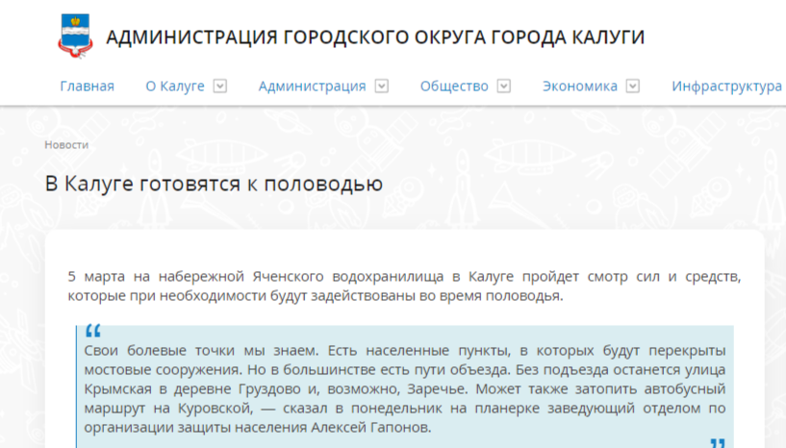
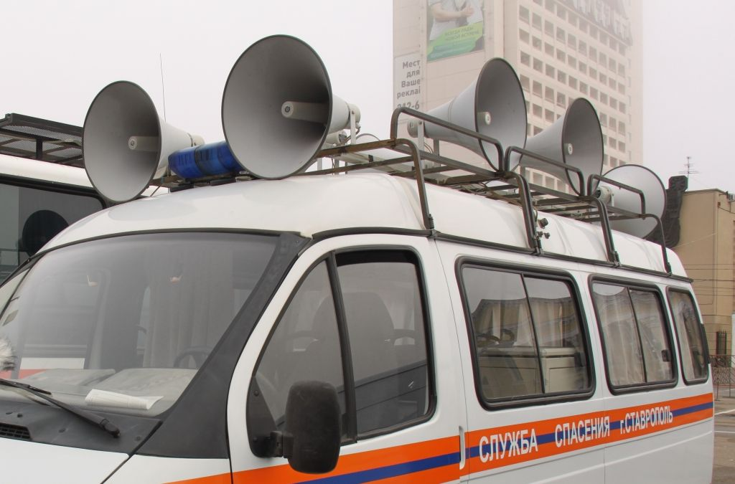
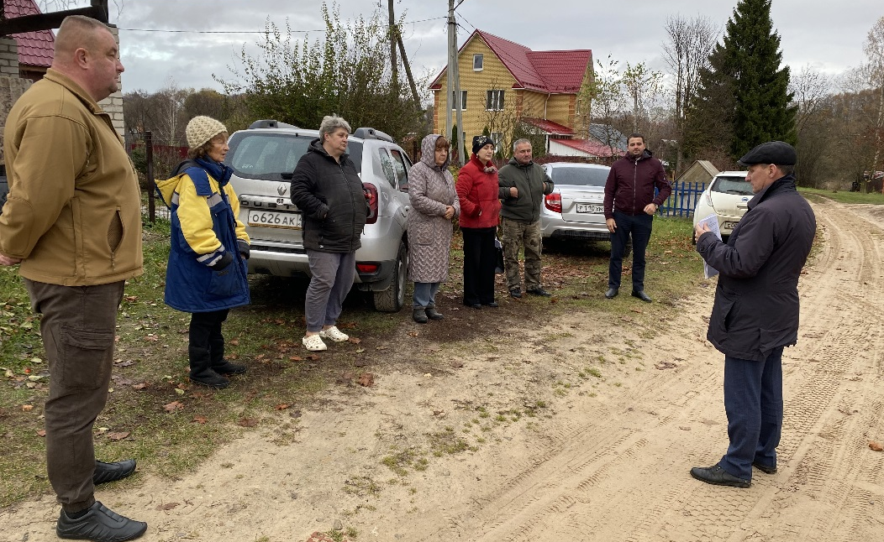
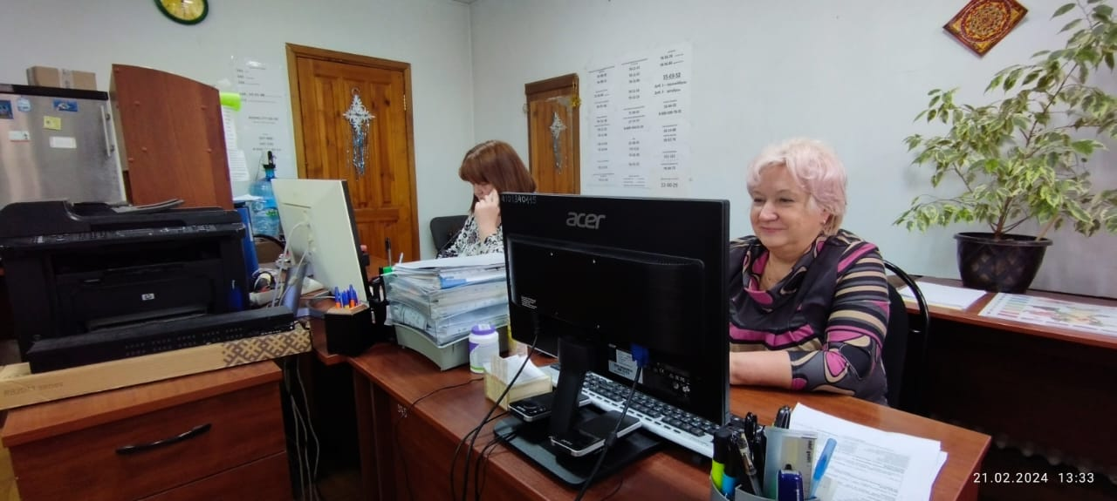
Администрация городского округа
города Калуги
Размещение информации о паводке
Оповещение населения
Проведение разъяснительной работы с населением
Координации действий дежурных и диспетчерских служб

Slide 16
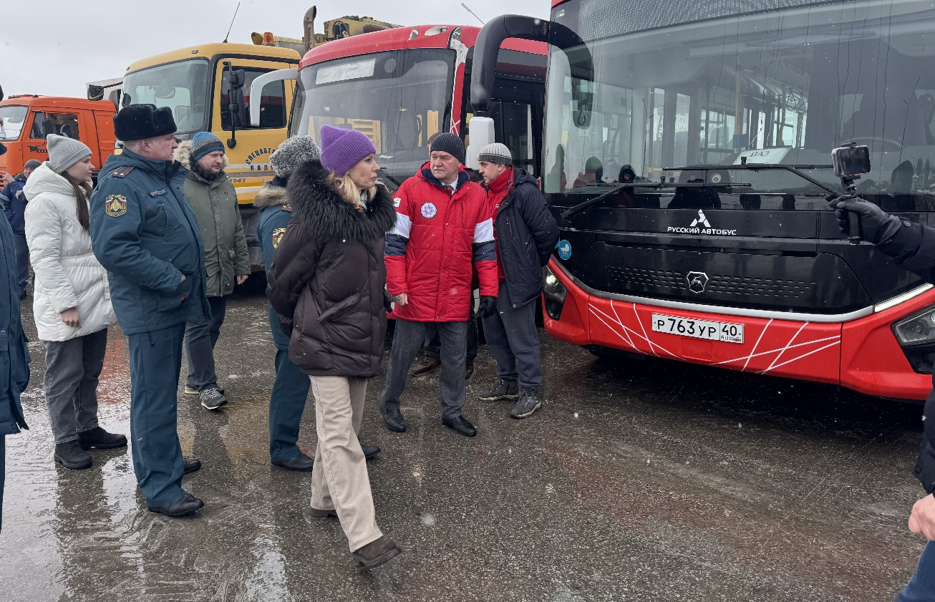
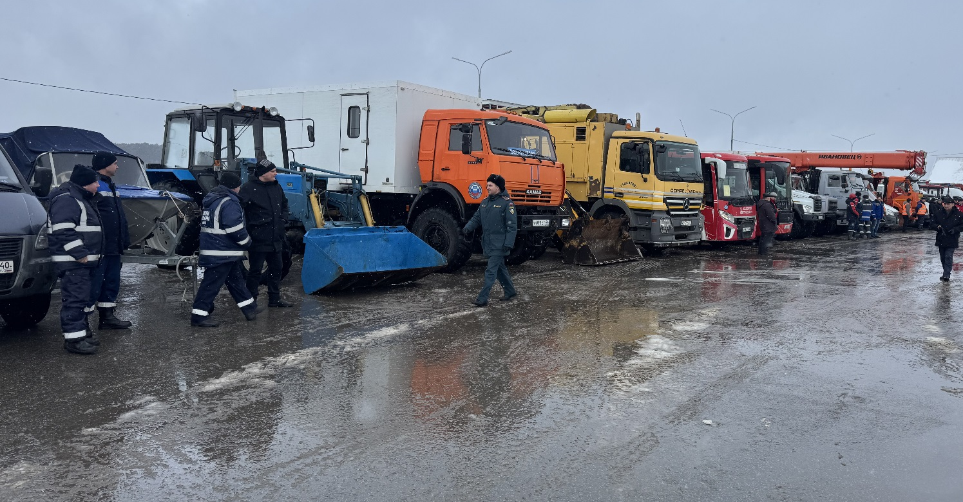
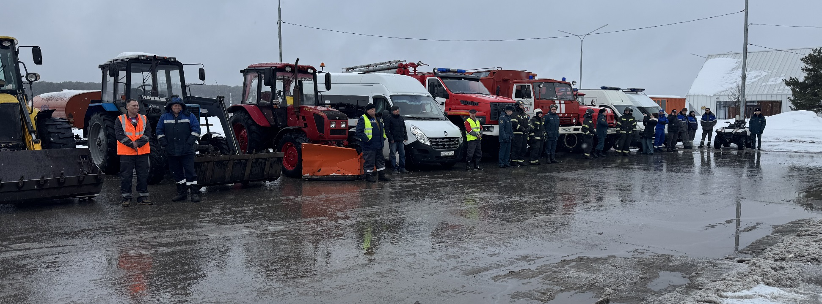
Администрация городского округа
города Калуги
Смотр сил и средств

Slide 17
Городская Управа города Калуги
Спасибо за внимание!

